Slide 1
第4章 组合逻辑电路
4.3 常用中规模组合模块的功能与应用
加法器
编码器
译码器
数据选择器
数值比较器

Slide 2
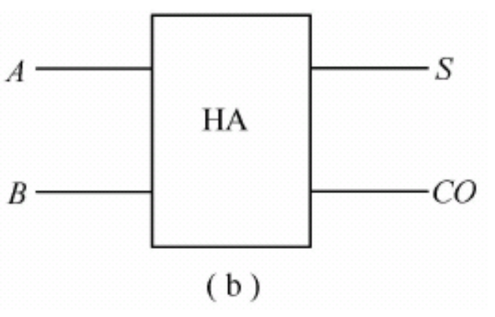
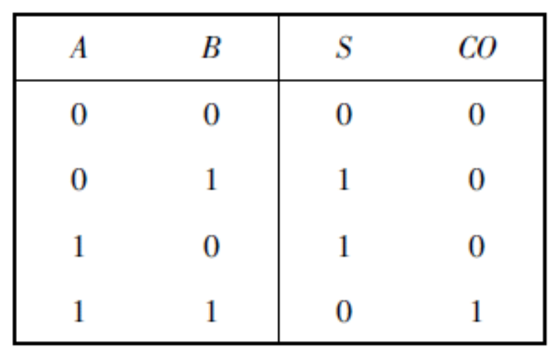
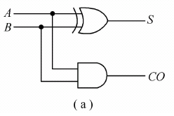
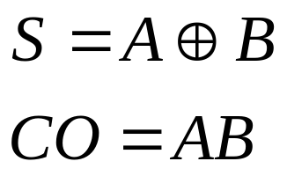
4.3.1 加法器
1. 1位加法器
能对两个1位二进制数进行相加而求得和及进位的逻辑电路称为半加器。
1) 半加器
加数
向高位的进位
本位之和
逻辑符号
逻辑图

Slide 3

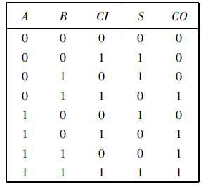

2）一位全加器
能对两个1位二进制数进行相加并考虑低位来的进位，即相当于3个1位二进制数相加，求得和及进位的逻辑电路称为全加器。
低位来的进位
本位和
向高位的进位
加数

Slide 4
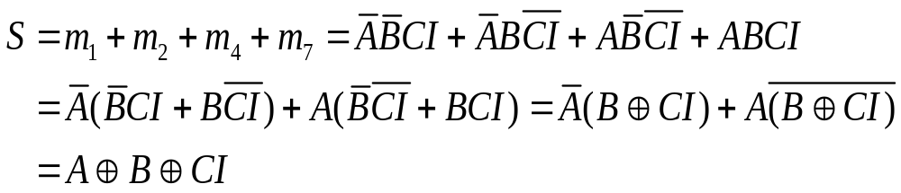
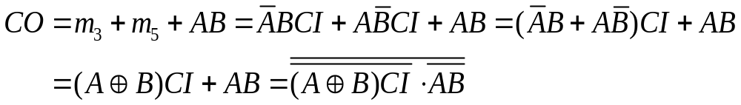
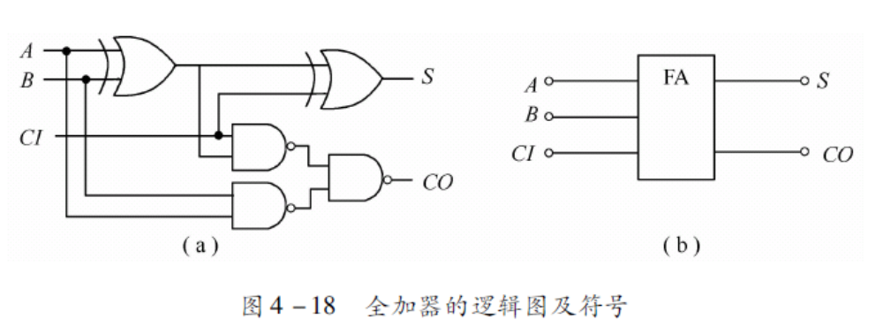

Slide 5
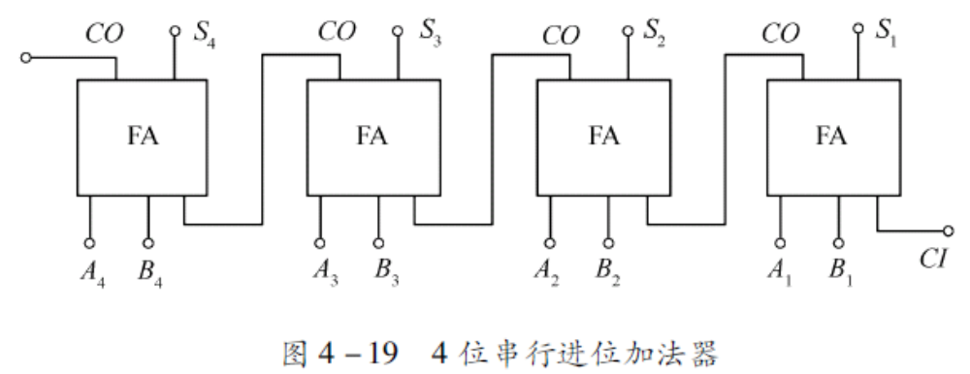
2 多位加法器
实现多位二进制数相加的电路称为加法器。
（1）、串行（逐位）进位加法器
构成：把n位全加器串联起来，低位全加器的进位输出连接到相邻的高位全加器的进位输入。

Slide 6
特点：电路结构简单，扩展方便。但进位信号是由低位向高位逐级传递的，每一位相加结果必须等到低一位的进位产生以后才能产生，故运算速度慢。
如何解决？
设法让各级进位信号同时产生，每位的进位只由加数和被加数决定，不等低位的进位，由此制成了超前进位加法器。

Slide 7
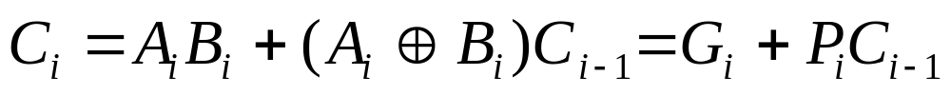
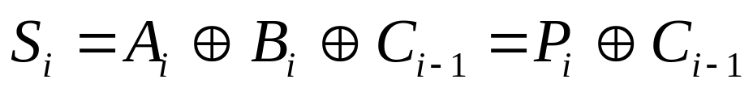
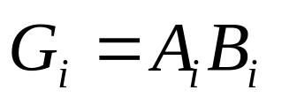
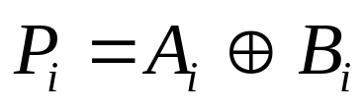
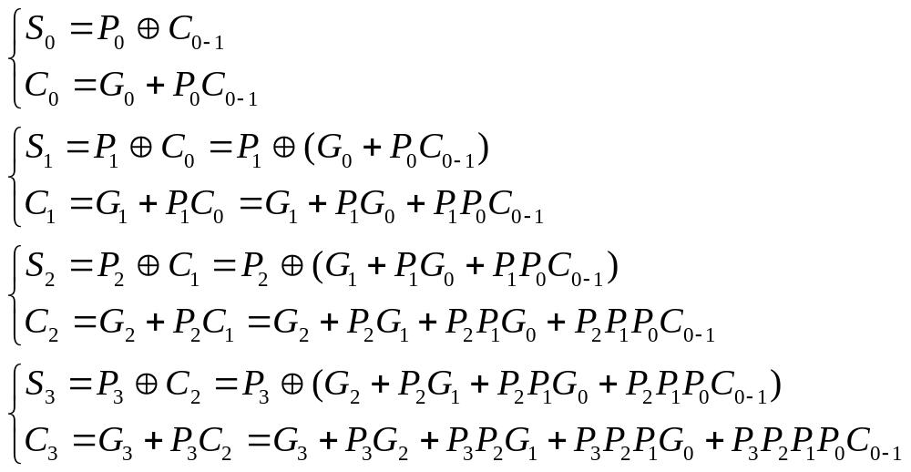
（2）、并行进位加法器（超前进位加法器）
进位表达式
和表达式
进位生成项
进位传递条件
4位超前进位加法器递推公式

Slide 8
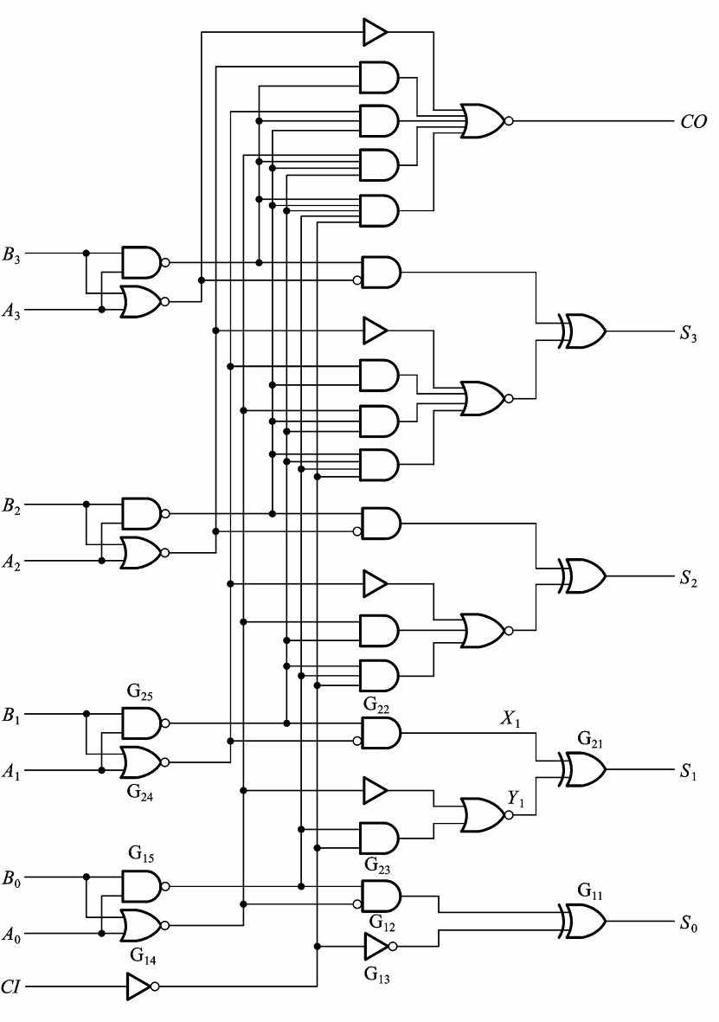
74LS283：
4位超前进位
加法器

Slide 9
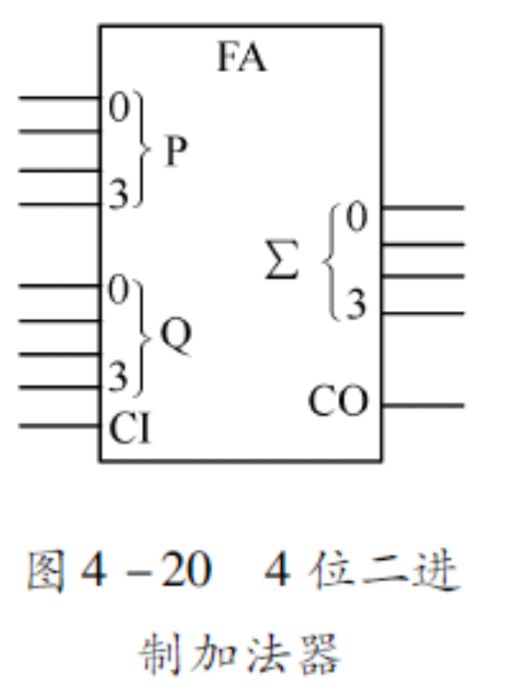
4位超前进位全加器集成电路有：CT54 283/CY74 283、CT54S283/CY74S283、CT54LS283/CY74LS283、CC4008等。

Slide 10
3. 加法器的应用
（１）用作二进制加法和减法运算器。
（２）用作代码转换器
（３）用作二－十进制码加法器

Slide 11
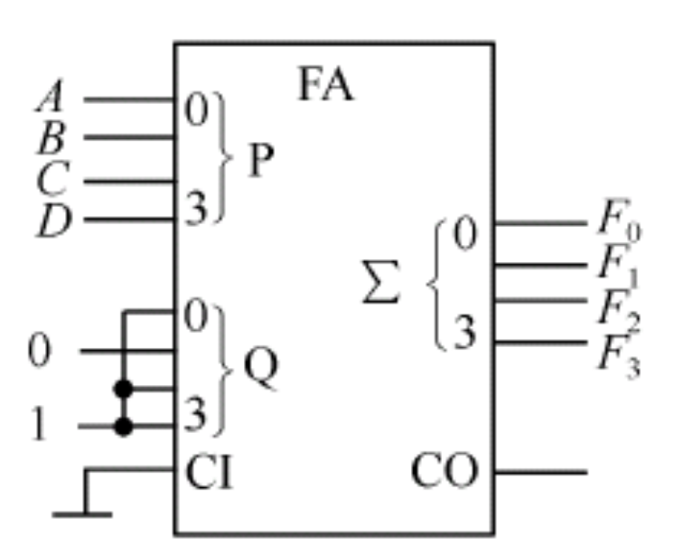
例4-7 试用超前进位加法器设计一个代码转换电路，将余３ＢＣＤ码转换为８４２１ＢＣＤ码。
回忆：原码和补码的概念？
BCD码+0011=余3码
减去0011，即加上0011的补码
1101，就可以得到8421码输出。

Slide 12
例4-8 用4位二进制加法器构成1位8421BCD码十进制加法器。
BCD码由4位二进制码组成，经二进制加法器运算，变为逢16进1；而十进制数逢10进一。 因此结果需加6(0110)修正。(两种情况)
BCD码相加有进位信号CO产生时，此时本位结果比十进制数差6。
1
2
BCD码相加结果在10-15之间时，二进制输出没有进位，但十进制应有进位，差6。
3+5=8
0 0 1 1
0 1 0 1
1 0 0 0

Slide 13
第一种情况
第二种情况
1000
1001
8
0100
4
+
+
0111
+
9
+
7
10001
1 7
1 1
0 1011
0 1011
进位
CO
本位和
对应的二进制数 0111
+
0110
无进位
有进位
1 0001
差6(0110)
差6(0110)
1 0001
+
0110
1 0111

Slide 14
电路由三个部分组成：
第一部分进行加数和被加数相加；
第二部分判别是否加以修正，即产生修正控制信号；
第三部分完成加6修正。
修正控制信号：CO=1或和在10-15之间。

Slide 15
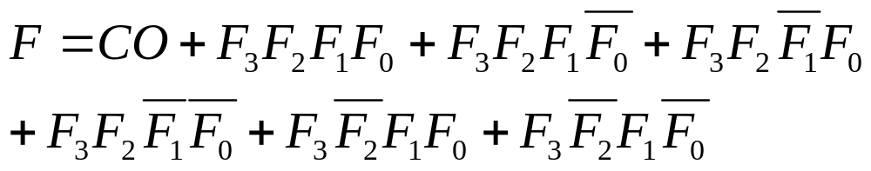
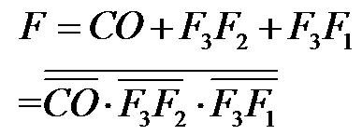
修正控制信号
15
14
13
12
11
10
F₃ F₂
00 01 11 10
F₁ F₀
00
01
11
10
1
1
1
1
1
1

Slide 16

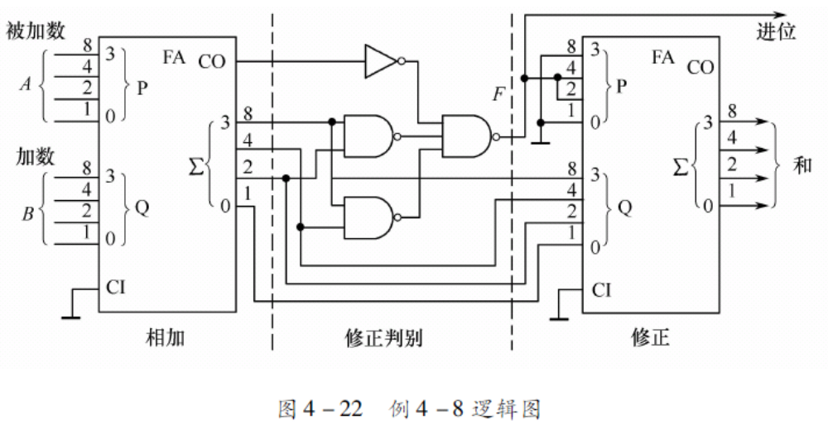

Slide 17
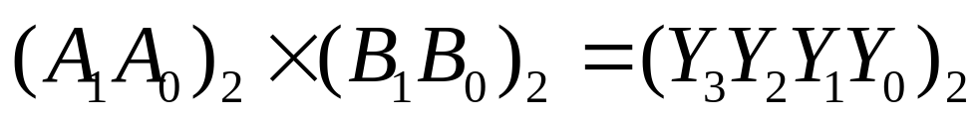
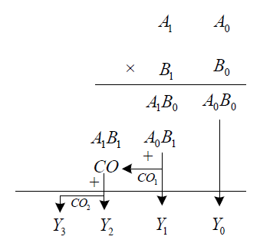
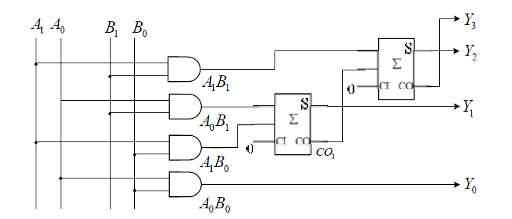
*练习：试用全加器实现一个2位二进制乘法运算电路。

Slide 18
4.3 常用中规模组合模块的功能与应用
加法器
编码器
译码器
数据选择器
数值比较器

Slide 19
4.3.2 编码器
编码：将具有特定意义的信息编成相应二进制代码的过程。例如：用二进制数码表示十进制数，叫二-十进制编码。
编码器：完成编码功能的电路称为编码器。
按有无优先级可分为：
普通编码器：
在普通编码器中，任何时刻只允许输入一个编码信号，否则将会发生混淆。
优先编码器：
在优先编码器中，允许同时输入两个以上的编码信号，但是只对其中优先级最高的一个进行编码。

Slide 20
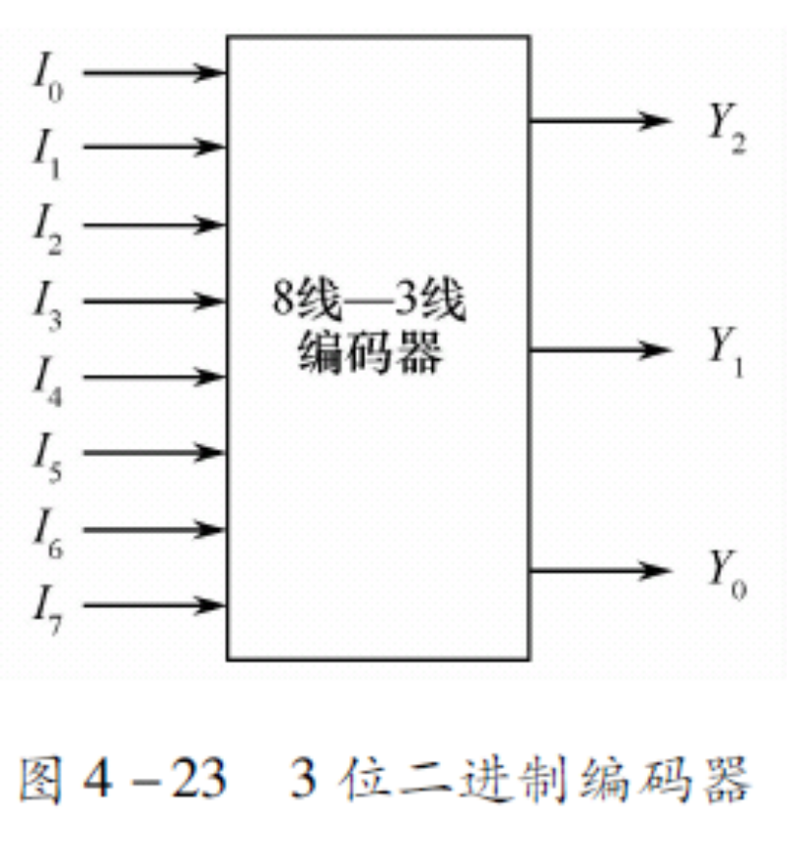
1. 普通编码器
例：
二进制编码器
有M个输入信号，N位二进制码输出，满足： M=2^{N}。
用输入——输出线数命名。

Slide 21
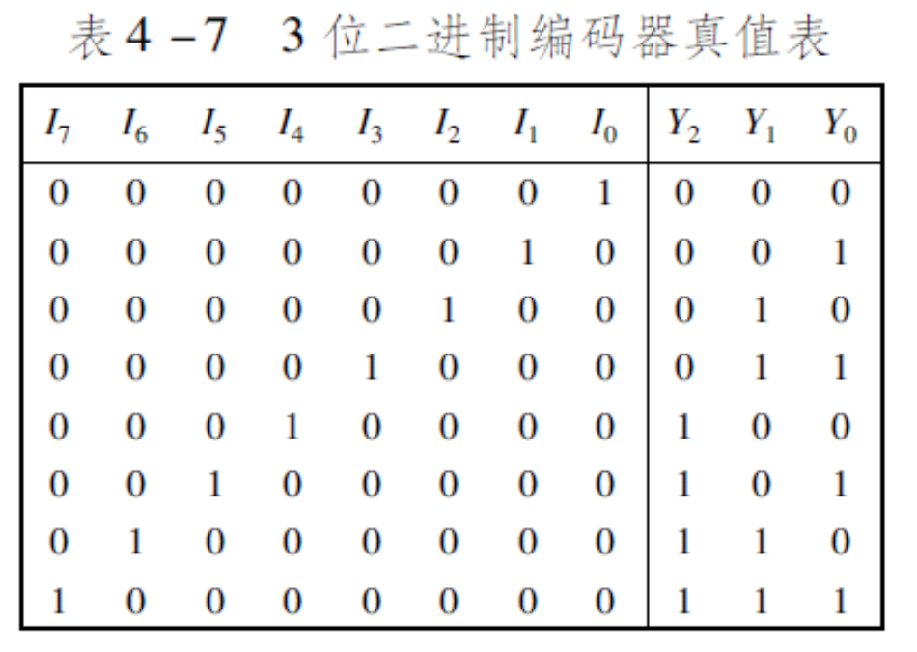
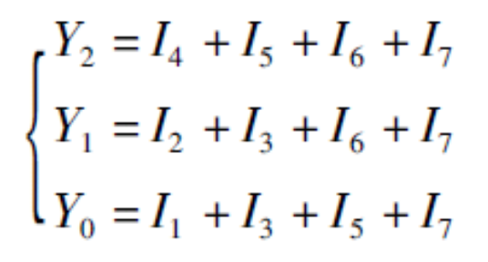
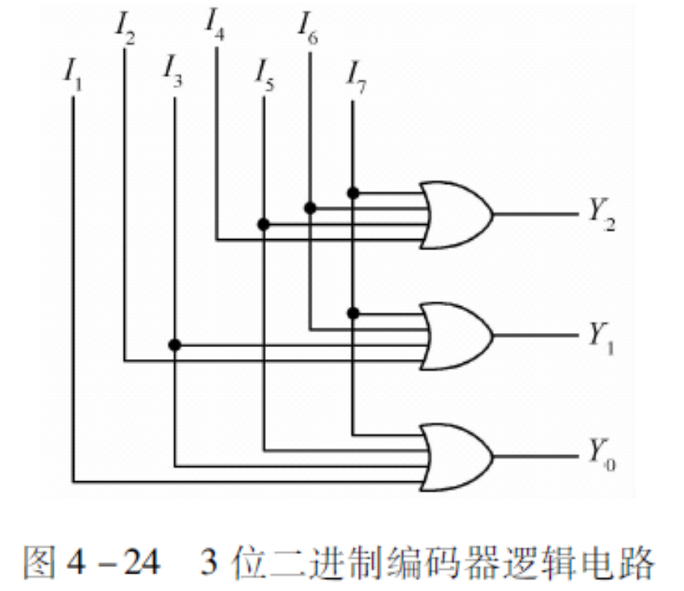
输入高电平有效，原码输出。
能否自行设计一款8421BCD码编码器？

Slide 22
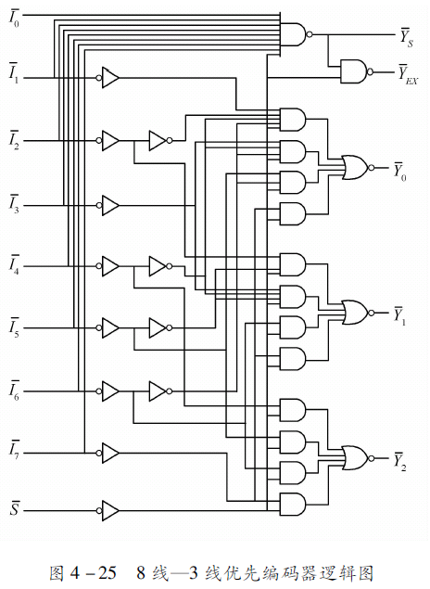
2 优先编码器
根据请求信号的优先
级别进行编码的电路。
S为使能(允许)输入端，低电平有效。 当S=0时，电路允许编码；
当S =1时，电路禁止编码。
Y_{s}和Y_{EX}为使能输出端和扩展输出，主要用于级联和扩展。

Slide 23
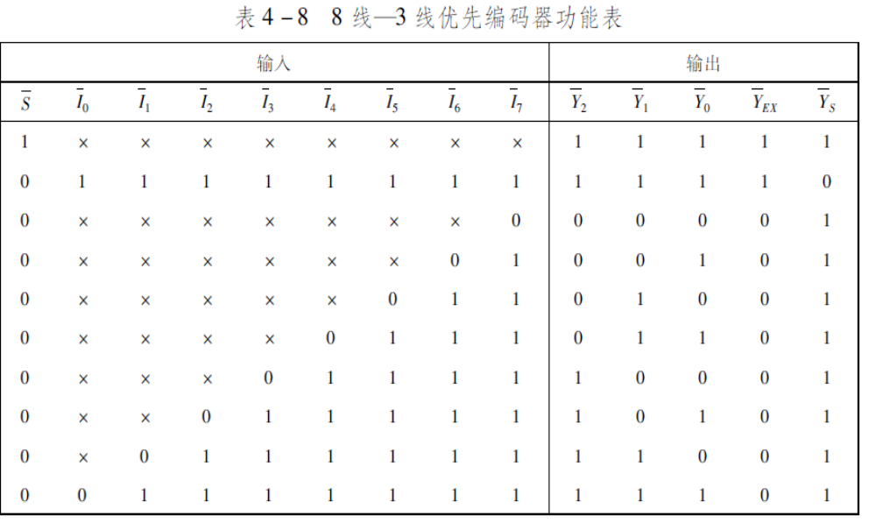
优先级
最高
扩展输
出端
使能输
出端
使能输 入端
禁止状态
允许编码但无有效编码请求
注意表头变量上的非号不能去掉
反码输出
编码有效

Slide 24
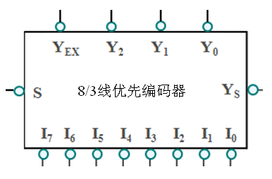
逻辑符号
注意表头变量上的非号变为框外对应的小圆圈
怎样由两片8线-3线优先编码器74HC148扩展为
16线-4线的优先编码器？
（要求低有效输入，原码输出）

Slide 25
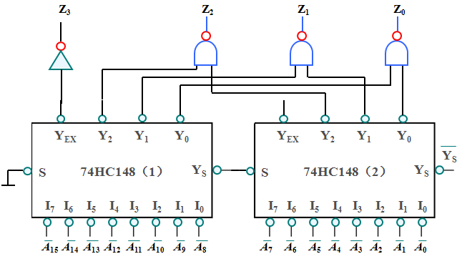





例如 ，则片(1)的 ，Z₃=l， ，
片(1)的 ，将片(2)封锁，使它的输出
于是在最后的输出端得到Z₃Z₂Z₁Z₀=1010。

Slide 26

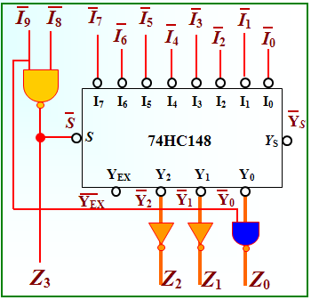
*练习：用74HC148优先编码器及门电路组成二-十进制8421BCD 编码器，要求：输入低电平有效， 优先级最高。输出Z₃-Z₀为原码。
输入 | 输出
十进制数 | Z₃ | Z₂ | Z₁ | Z₀
0(I₀) 1(I₁) 2(I₂) 3(I₃) 4(I₄) 5(I₅) 6(I₆) 7(I₇) 8(I₈) 9(I₉) | 0 0 0 0 0 0 0 0 1 1 | 0 0 0 0 1 1 1 1 0 0 | 0 0 1 1 0 0 1 1 0 0 | 0 1 0 1 0 1 0 1 0 1

Slide 27
练习2：某医院有一、二、三、四号病室4间，每室设有呼叫按钮，同时在护士值班室内对应的装有一号、二号、三号、四号4个指示灯。
现要求当一号病室的按钮按下时，无论其他病室的按钮是否按下，只有一号灯亮。
当一号病室的按钮没有按下，而二号病室的按钮按下时，无论三、四号病室的按钮是否按下，只有二号灯亮。
当一、二号病室的按钮都未按下，而三号病室的按钮按下时，无论四号病室的按钮是否按下，只有三号灯亮。
只有在一、二、三号病室的按钮均未按下，而按下四号病室的按钮时，四号灯才亮。
试用优先编码器74LS148和门电路设计满足上述控制要求的逻辑电路，给出控制四个指示灯状态的高、低电平信号。

Slide 28
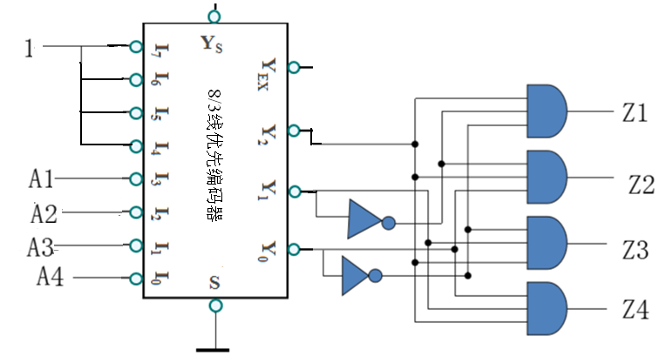
以A1、A2、A3、A4分别表示按下一、二、三、四号病室按钮给出的电平信号（低有效），以Z1、Z2、Z3、Z4表示一、二、三、四号病房灯亮的控制信号。

Slide 29
4.3 常用中规模组合模块的功能与应用
加法器
编码器
译码器
数据选择器
数值比较器

Slide 30
4.3.3 译码器
译码是编码的逆过程，即将某二进制编码翻译成电路的某种状态。
译码器的输入:
一组二进制代码
译码器的输出:
一组高低电平信号
变量译码器
码制译码器
显示译码器
变量译码器又称二进制译码器或完全译码器。
作用：将n个输入的不同组合译成2^{n}种电路状态。
也叫n-2^{n}线译码器。例如：计算机中的地址译码电路。

Slide 31
1. 变量译码器(二进制/完全译码器)
设二进制译码器的输入端为n个，则输出端为2^{n}个，且对应于输入代码的每一种状态，2^{n}个输出中只有一个为1（或为0），其余全为0（或为1）。
2线－4线译码器
3线— 8线译码器
利用变量译码器可实现组合逻辑函数

Slide 32
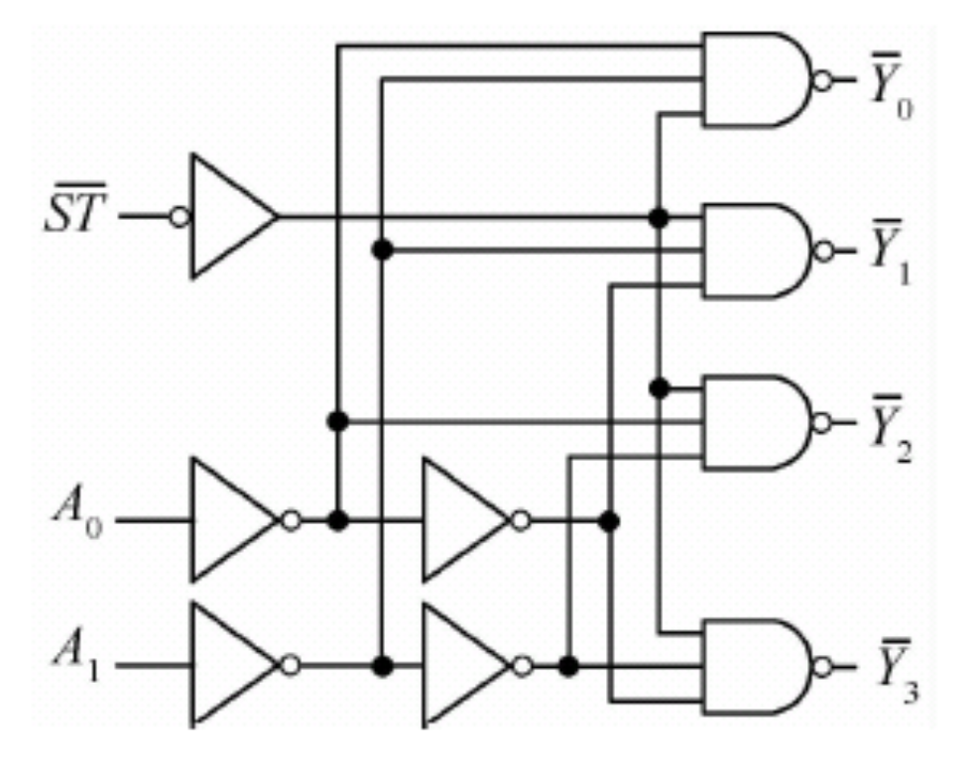
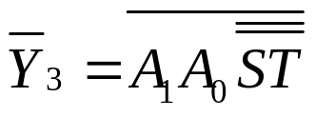
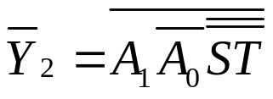
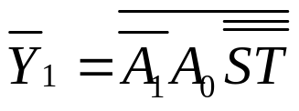
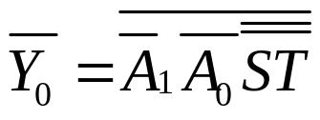
2线－4线译码器
译码器逻辑图

Slide 33
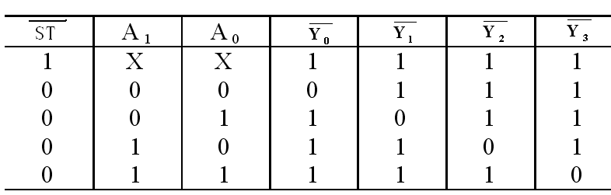

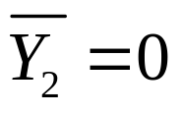
真值表
选通端（使能端）
当选通端为0时，对应译码地址输入端的每一组代码输入，都能译成在
对应输出端的低有效电平。
例如：
（10-对应的十进制数是2）
因此，

Slide 34
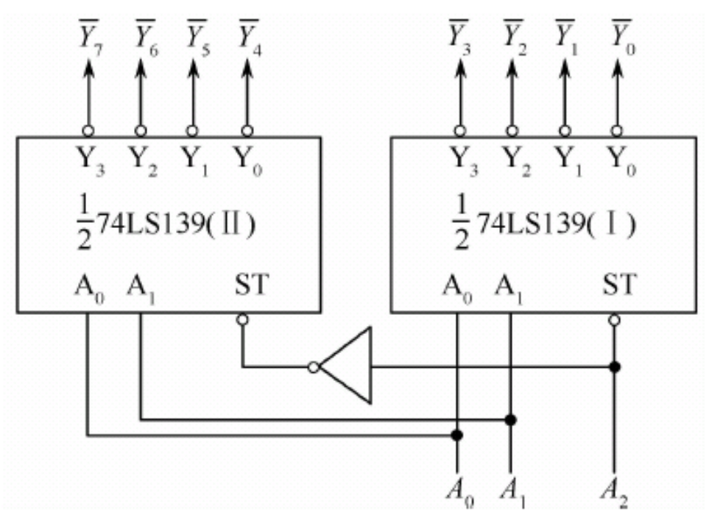
合理的应用选通端可以扩大其逻辑功能，可以将2线-4线译码器扩展成3线-8线译码器。
可以作为选通信号,为0时片I选通，为1时片II选通。

Slide 35
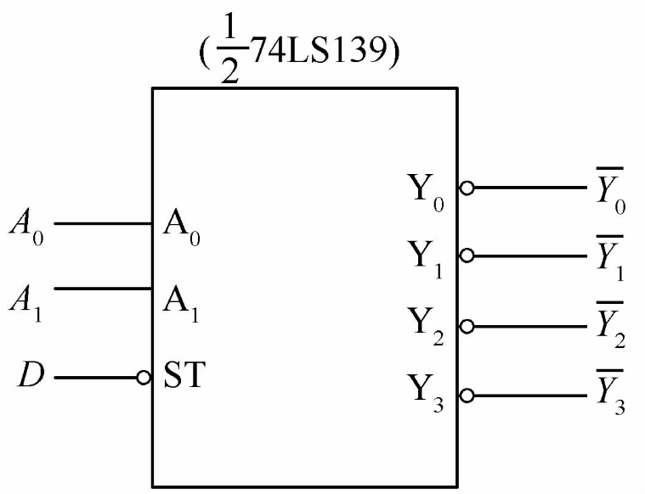
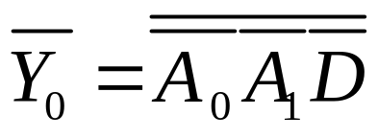

注意：变量译码器可以作为数据分配器使用。
地址
因此，当A₁A₀取00时，
端输出为D

Slide 36
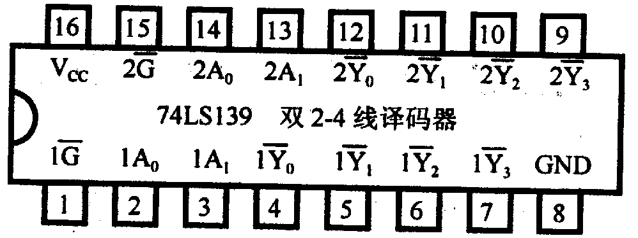
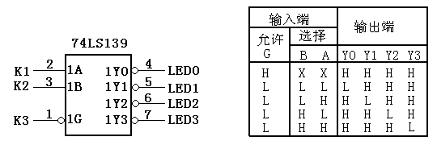
*74LS139实现8通道数据分配器的接线图
1
4
1
4
G
Y₀
D
G
Y₀
Y₁
5
Y₁
5
0
3
3
B
Y₂
6
B
Y₂
6
A
7
A₂
A
2
Y₃
2
Y₃
7
A₁
12
15
G
Y₀
A₀
Y₁
11
13
B
Y₂
10
14
A
Y₃
9

Slide 37
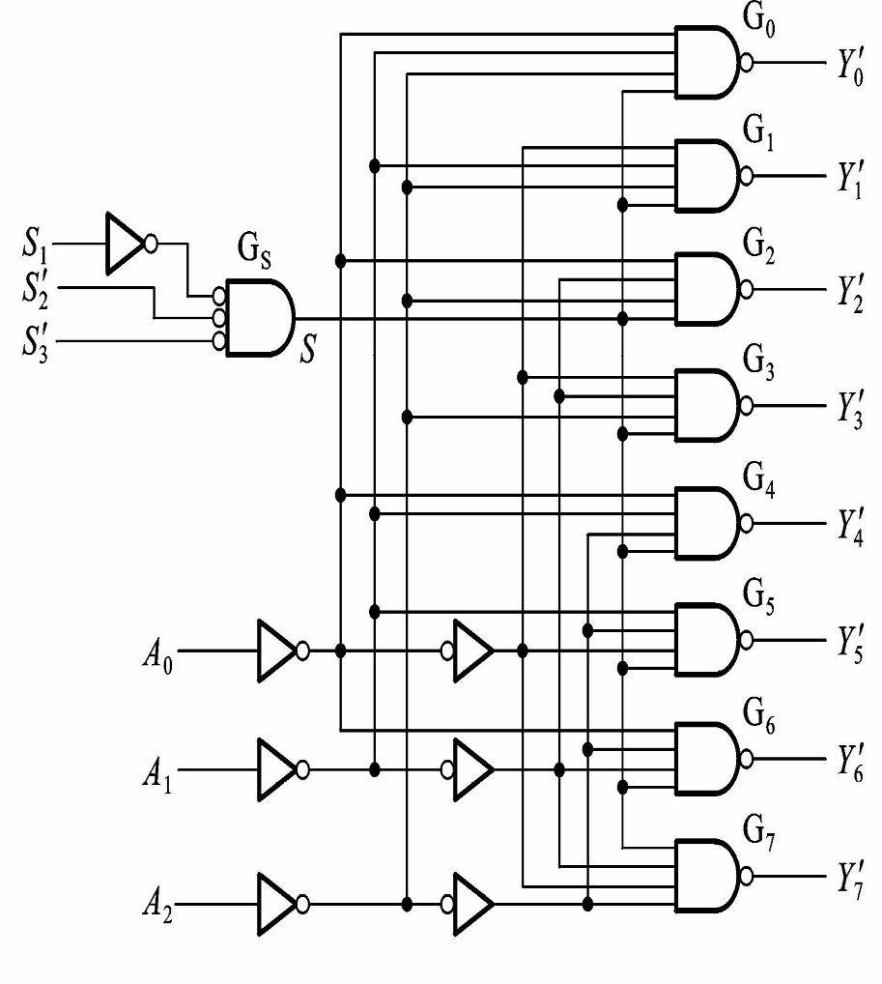
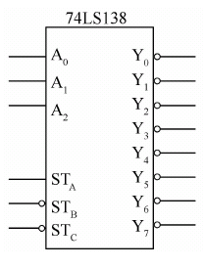
3线— 8线译码器
3线－8线译码器逻辑符号

Slide 38
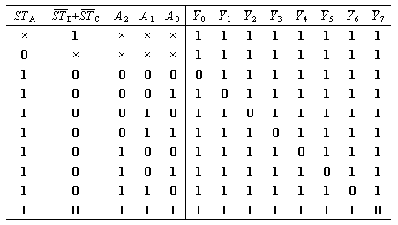
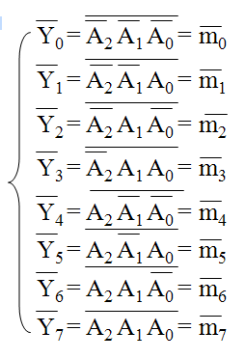




真值表
当使能端为有效电平时，3线-8线译码器各输出端的函数式为：
3-8线译码器真值表
为选通端。
为高电平有效，
为低电平有效。

Slide 39
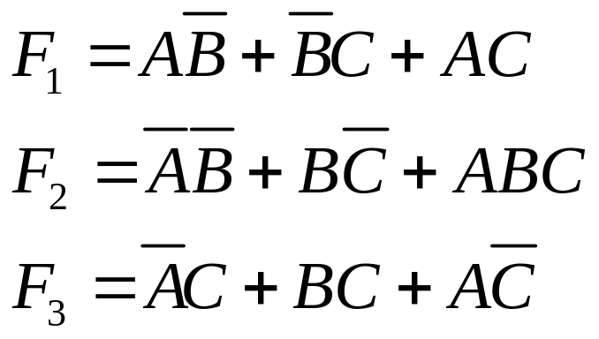
利用变量译码器实现组合逻辑函数 (多输出函数)
用N变量译码器加上输出门可以获得任何
形式的输入变量不大于N的组合逻辑电路。
例 实现一组多输出逻辑函数

Slide 40




解:3线-8线译码器的函数表达式

Slide 41


Slide 42

练习1：试用两片3线－8线译码器74HC138组成4线－16线
译码器，将输出的4位二进制代码D₃ D₂ D₁ D₀译成16个独立
的低电平信号Z₀～ Z₁₅

Slide 43





练习2：试利用3线－8线译码器74HC138及与非门实现全减器，设A为被减数，B为减数，C_{I}为低位的借位，D为差，C_{O}为向高位的借位。

Slide 44


2 码制译码器
二—十进制译码器的逻辑功能是将输入BCD码的十个代码（0000-1001）译成10个高、低电平的输出信号。(4-10线译码器74LS42)

Slide 45

真值表
输出低电平有效。1010-1111为无效输入，当输入信号出现上述代码时，输出全为1，也即无效输出。

Slide 46

思考：如何用2线-4线译码器和4线-10线译码器组成5线-32线译码器？

Slide 47

3 显示译码器
在数字系统中，常常需要将运算结果用人们习惯的十进制显示出来，这就要用到显示译码器。
二---十
进制编码
显示译码器
显示器件
a
显示器件：常用的是七段显示器件。
f
g
b
e
c
d

Slide 48


Slide 49
LED（发光二极管）显示器的特点是工作电压低，体积小、寿命长、亮度高、响应速度快和工作可靠性强。缺点是工作电流大，功耗较大。
液晶显示器（LCD）的最大优点是功耗极低，工作电压也很低。因此，在电子表以及各种小型、便携式仪器、仪表中得到了广泛的应用。但是，亮度较差，响应速度较慢，限制了它在快速系统中的应用。

Slide 50
集成显示译码器
a
需七段显示译码器
发光二极管
f
b
a
g
510Ω
Ya
e
c
d
b
510Ω
Yb
Y_{a}-Y_{g}: 控制信号
高电平时,对应的LED亮
低电平时,对应的LED灭
g
510Ω
Yg

Slide 51
A₃-A₀: 输入数据
Ya
A₃
a
Yb
译 码 器
Yc
f
b
A₂
g
Yd
A₁
Ye
e
c
Yf
d
A₀
Yg
要设计的七段数码管显示译码器

Slide 52




集成显示译码器74LS48（P85功能表）
⑴、灯测试输入端
=
0
时，
七段同时点亮,可以检查数码管的各段是否能正常发光
平时应使
=
1
⑵、灭零输入端
=0,把不希望显示的0熄灭
⑶、消隐输入/灭零输出
做输入端:
BI
=
0
时，
灯熄灭。
做输出端:
这时
RBO
=
A
A
A
A
LT
RBI
3
2
1
0

Slide 53


Slide 54





1 当
时，无论什么数码全部熄灭
2 当 时，只熄灭数码0，不熄灭其他数码。例如，小数点前只需要一个0，多余的可以用其熄灭。
3 配合使用，可以实现多位数码的显示的灭零控制。当 时，使控制级联片的 ，熄灭零显示。

Slide 55

数码译码显示系统
实现亮度调节

